Slide 1




TRƯỜNG TIỂU HỌC SỐ 1 MỸ THÀNH
KẾ HOẠCH BÀI DẠY THAM GIA DỰ THI CNTT
Môn: Luyện từ và câu
BÀI: LUYỆN TẬP
Giáo viên: Lê Thanh Tâm
Lớp: 3C

Slide 2
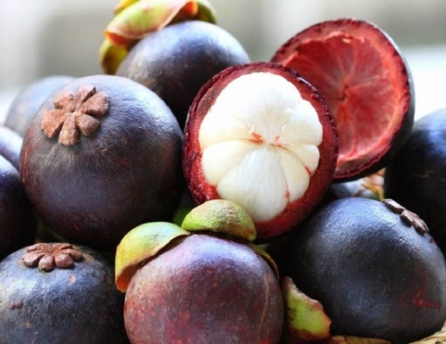
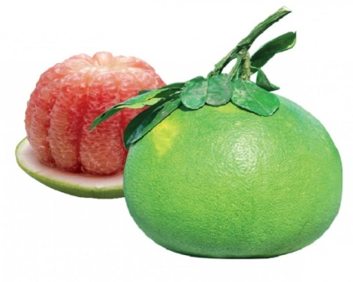
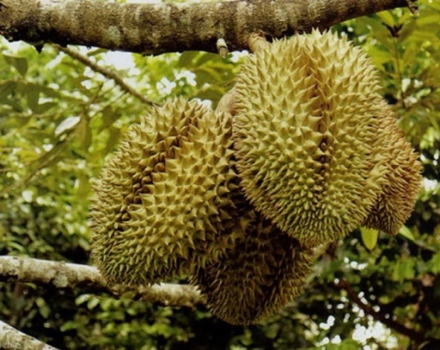
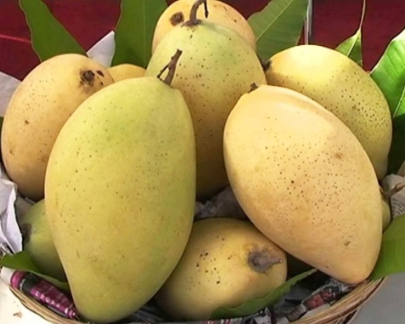
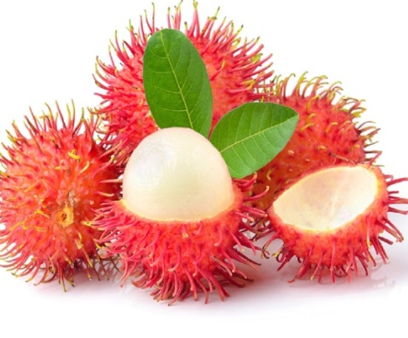
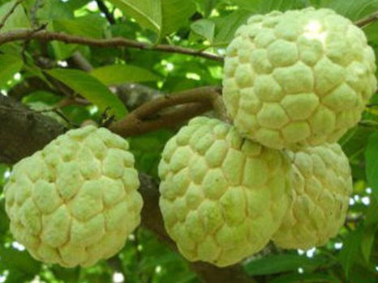
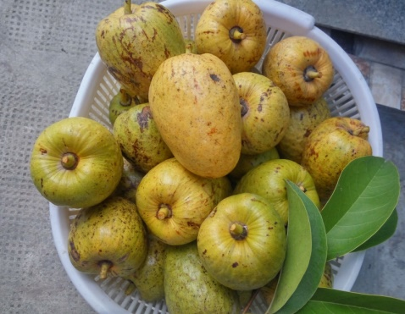
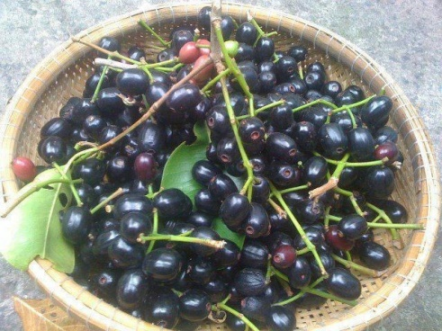
Thứ Bảy ngày 08 tháng10 năm 2022
KHỞI ĐỘNG
TRÒ CHƠI: HÁI QUẢ MIỀN TÂY
Luyện từ và câu
măng cụt
Bưởi
Sầu riêng
Xoài
Chôm chôm
Na
Bình bát
Trái trâm

Slide 3
Thứ Bảy ngày 08 tháng10 năm 2022
Luyện từ và câu: Luyện tập tuần 7
Bài 1. Các câu trong đoạn văn dưới đây được gọi là câu kể. Hãy sắp xếp các câu đó vào nhóm thích hợp:( Làm việc theo nhóm)
Tớ là bút nâu. Tớ cao nhất hộp bút vì hiếm khi được gọt. Đây là bút đỏ, bạn của tớ. Bút đó thì thấp một mẩu vì đươc gọt quá nhiều. Tớ dùng keo gắn bút đỏ vào bên cạnh tớ để khi bạn nhìn được ra ngoài hộp bút.
Theo Nguyễn Trà
Câu giới thiệu | Câu nêu đặc điểm | Câu nêu hoạt động

Slide 4
Thứ Bảy ngày 08 tháng10 năm 2022
Luyện từ và câu: Luyện tập tuần 7
Bài 1. Các câu trong đoạn văn dưới đây được gọi là câu kể. Hãy sắp xếp các câu đó vào nhóm thích hợp:
Câu giới thiệu | Câu nêu đặc điểm | Câu nêu hoạt động
Tớ là bút nâu. Đây là bút đỏ, bạn của tớ. | Tớ cao nhất hộp bút vì hiếm khi được gọt. Bút đỏ thì thấp một mẩu vì được gọt quá nhiều. | Tớ dùng keo gắn bút đỏ vào bên cạnh tớ để bạn nhìn được ra ngoài hộp bút.

Slide 5
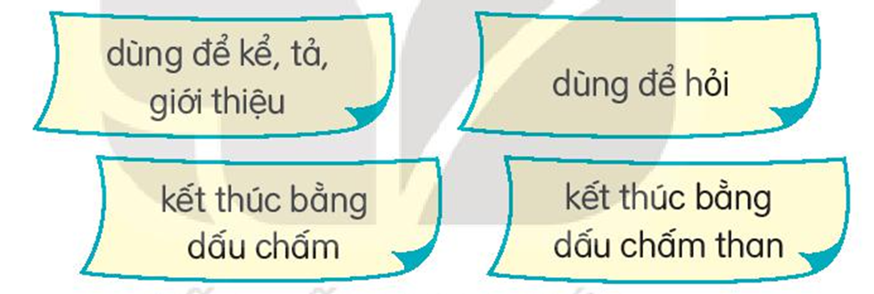
Thứ Bảy ngày 08 tháng 08 năm 2022
Luyện từ và câu: Luyện tập tuần 7
Bài 2: Chọn thông tin đúng về câu kể. (làm việc cá nhân)
Câu kể dùng để kể, tả, giới thiệu... Kết thúc bằng dấu chấm.

Slide 6
Thứ Bảy ngày 08 tháng10 năm 2022
Luyện từ và câu: Luyện tập tuần 7
Bài 3: Xếp các câu dưới đây vào nhóm thích hợp và giải thích vì sao em xếp như vậy.( Làm việc cá nhân)
a. Bút nâu trông như thế nào?
b. Bút nâu là một người bạn tốt.
c. Bút nâu nhảy với bút vàng, lắng nghe ước mơ của bút tím.
d. Bút nâu gắn bút đỏ vào bên cạnh mình để làm gì?
Kiểu câu | Câu kể | Câu hỏi
Lí do

Slide 7
Thứ Bảy ngày 08 tháng 10 năm 2022
Luyện từ và câu: Luyện tập tuần 7
Bài 3: Xếp các câu dưới đây vào nhóm thích hợp và nêu lý do:
Kiểu câu | Câu kể | Câu hỏi
Lí do
b. Bút nâu là một người bạn tốt.
c. Bút nâu nhảy với bút vàng, lắng nghe ước mơ của bút tím.
a. Bút nâu trông như thế nào?
d. Bút nâu gắn bút đỏ vào bên cạnh mình để làm gì?
- Nội dung câu: giới thiệu (câu b), nêu hoạt động (câu c)
- Cuối câu có dấu chấm
- Nội dung câu: hỏi (câu có chứa các từ để hỏi: như thế nào, để làm gì)
- Cuối câu có dấu chấm hỏi.

Slide 8
Thứ Bảy ngày 08 tháng10 năm 2022
Luyện từ và câu: Luyện tập tuần 7
Bài 4: Tìm dấu câu (dấu chấm, dấu chấm hỏi, dấu chấm than) thay cho ô vuông .( Làm việc theo nhóm)
Mình là thành viên mới của lớp 3A Mình vừa chuyển từ trường khác đến Bạn ấy vui vẻ giới thiệu:
- Tớ tên là Tuệ Minh Tớ thích chơi cờ vua và múa ba lê
- Các bạn xôn xao:
- Tên của cậu đẹp quá
- Tớ cũng thích chơi cờ vua lắm
- Cậu có muốn tham gia vào câu lạc bộ cờ vua cùng chúng tớ không

Slide 9
Thứ Bảy ngày 08 tháng 10 năm 2022
Luyện từ và câu: Luyện tập tuần 7
Bài 4: Tìm dấu câu phù hợp thay cho ô vuông:
Mình là thành viên mới của lớp 3A. Mình vừa chuyển từ trường khác đến. Bạn ấy vui vẻ giới thiệu:
- Tớ tên là Tuệ Minh. Tớ thích chơi cờ vua và múa ba lê.
- Các bạn xôn xao đáp lại:
- Tên của cậu đẹp quá !
- Tớ cũng thích chơi cờ vua lắm !
- Cậu có muốn tham gia vào câu lạc bộ cờ vua cùng chúng tớ không ?

Slide 10

XIN CHÂN THÀNH CẢM ƠN
QUÝ THẦY CÔ GIÁO VÀ CÁC EM
Notes:
10

